Slide 1
Pruulitud ELU - kolmas laar: meistrid, tehnoloogiad ja kultuur 19. sajandi lõpus

Slide 2
TEEMAD
Esindatud erialad, juhendajad, partnerid
Probleem, olulisus
ja eesmärk
Rakendatud tegevused
Projekti teaduspõhisus ja interdistsiplinaarsus
Projekti tulemused
Järeldused

Slide 3
Esindatud erialad:
Ajalugu, pedagoogika, organisatsioonikäitumine, integreeritud loodusteadused, nüüdismeedia, psühholoogia, bioloogia, antropoloogia
Juhendaja(-d):
Ulrike Plath (TLÜ), Kaarel Vanamölder (TLÜ), Kadri Tüür (TÜ Viljandi Kultuuriakadeemia, kaasjuhendaja), Indrek Merimaa (TÜ Viljandi Kultuuriakadeemia)
Koostööpartner (-id):
Jaan-Kristjan Unt (Humalakoda)

Slide 4
PROBLEEM, OLULISUS JA EESMÄRK

Slide 5
PROBLEEMI PÜSTITUS
Kuidas on võimalik taasluua vanu maitseid võimalikult autentselt ja teha need maitsvaks ka tänapäevasele publikule?
„Ma toon näite ebatraditsioonilisest valdkonnast. Tallinna Ülikooli baltisaksa uuringute ja keskkonnaajaloo professori Ulrike Plathi juhendamisel taaselustati TLÜ laborites koostöös pruulikojaga Humalakoda, vanadele arhiiviürikutele tuginedes, sajandeid vanad õlleretseptid. Tänu ajaloolaste ja toidutehnoloogide koostööle sai Humalakoda oma tootevalikusse erilised õllesordid, millel on lisaks põnevale maitsele toeks ka turundamist toetav kütkestav lugu.“ - Kaja Liiva. Adapter kui ettevõtte arengumootor. Adapter.

Slide 6
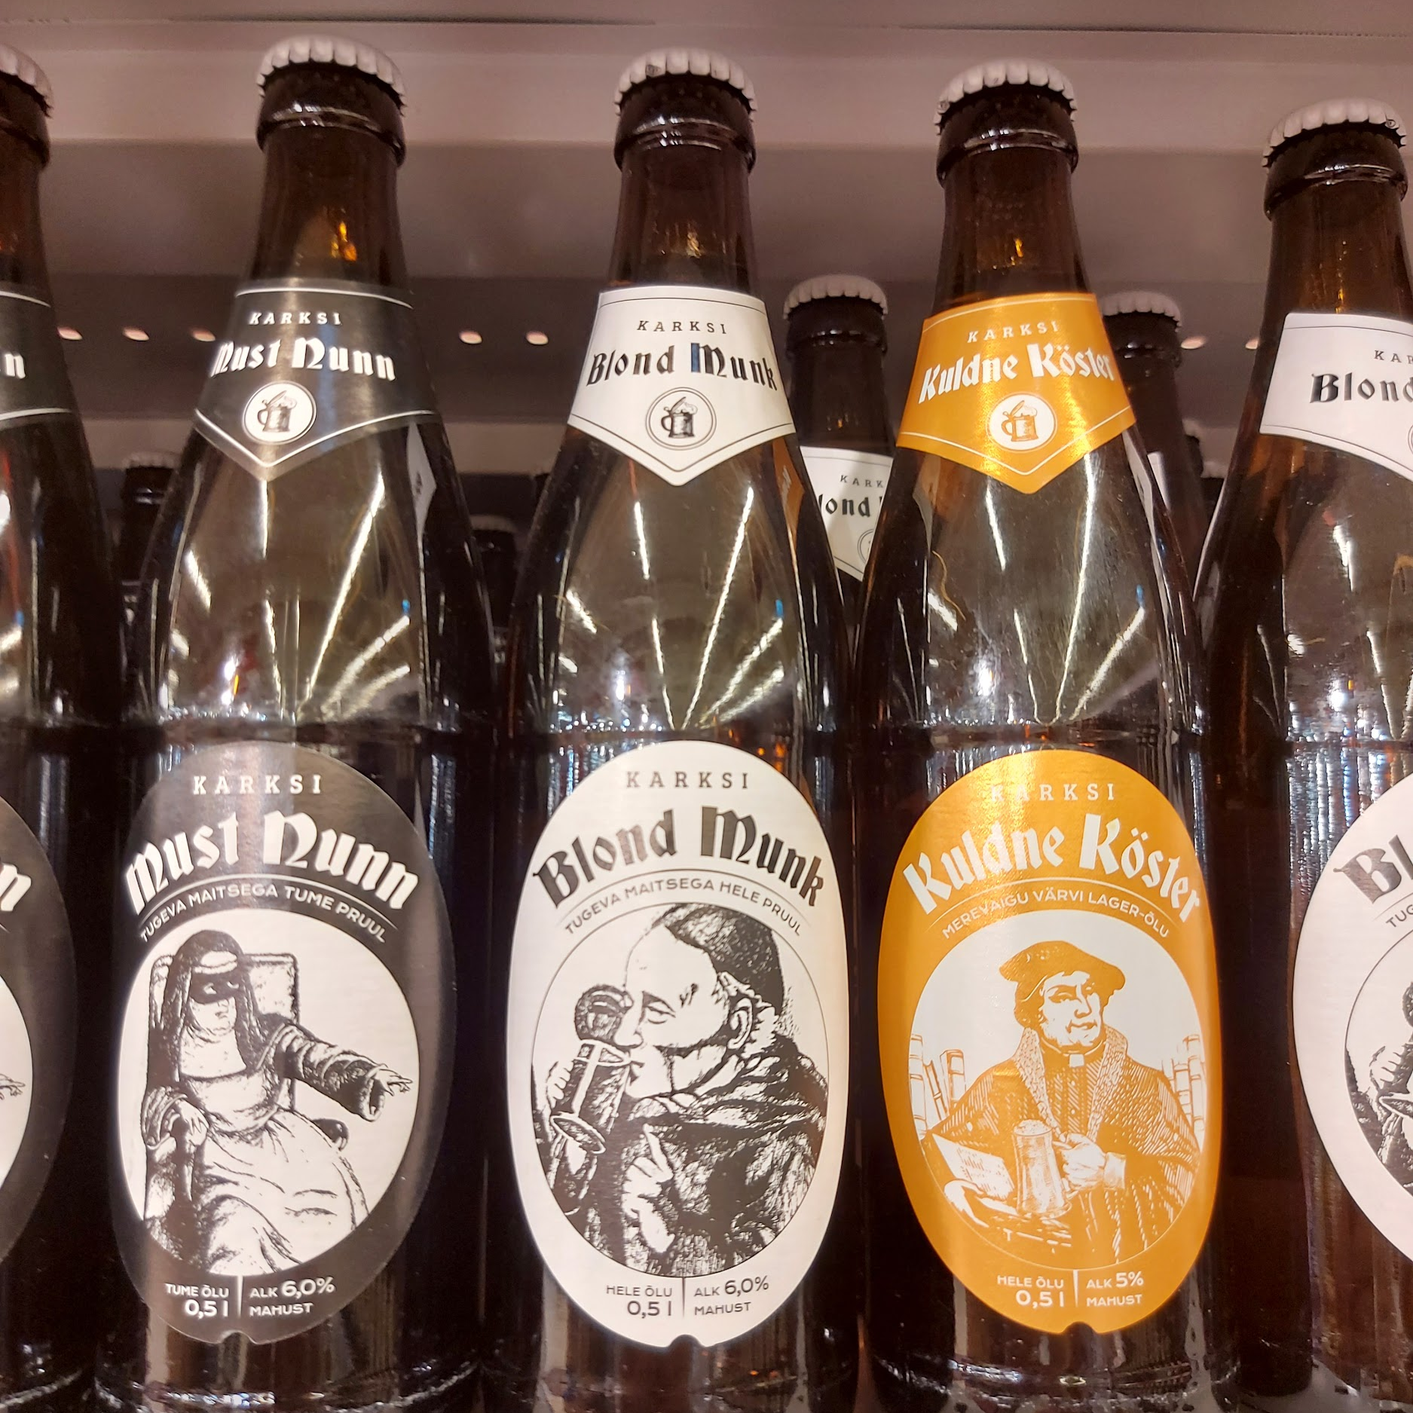
EESMÄRGID
Valmistada ajaloolise retsepti järgi õlu ning seda turundada
Soovisime Eesti turule tuua ajaloolise õlle maitse
Oleme eesmärgi saavutanud, kui toode on poeriiulil

Slide 7
RAKENDATUD TEGEVUSED

Slide 8
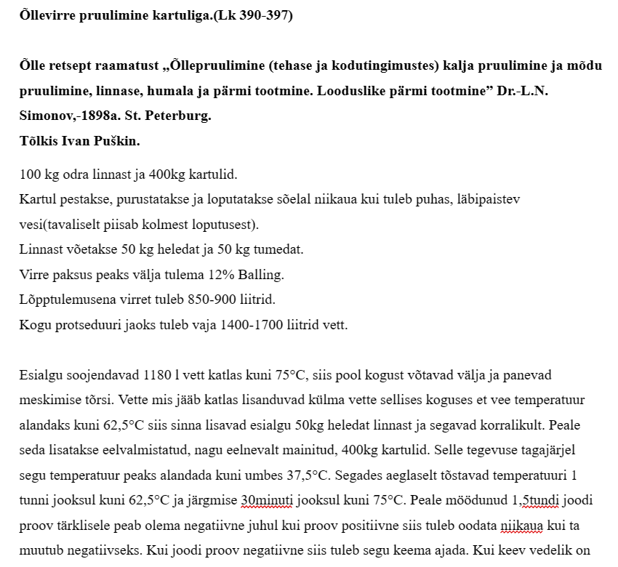
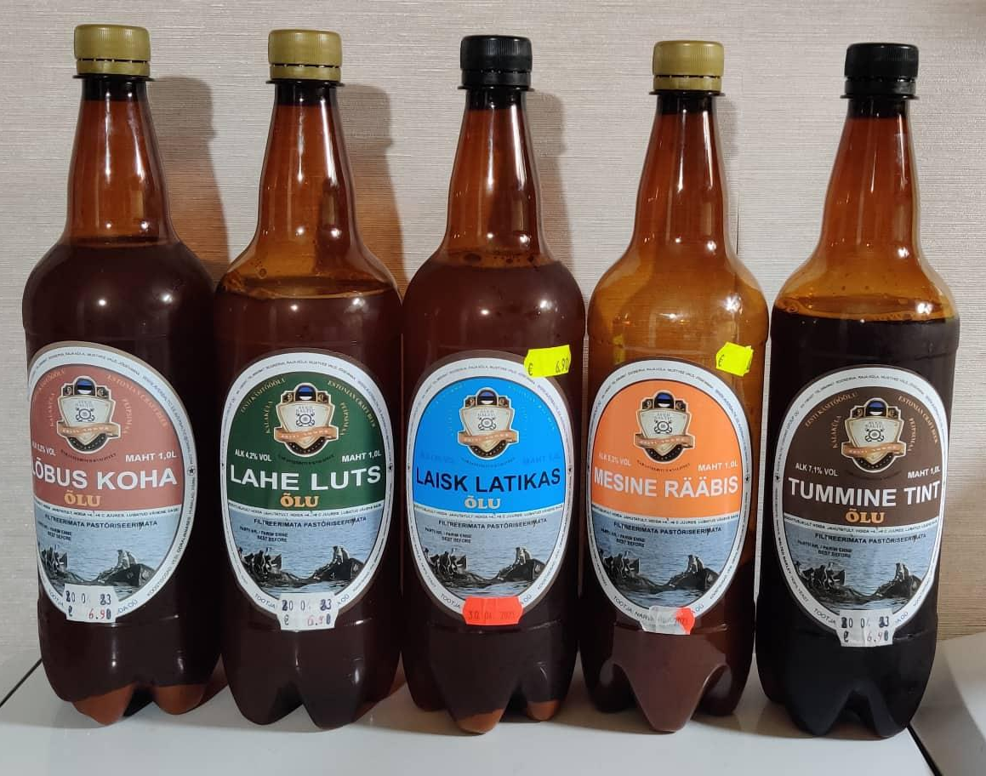
TEGEVUSED: ETAPP 1 (5 RÜHMA)
Ajalooline meetod retseptide leidmiseks
Puust õllepüti meisterdamine traditsioonilistel meetoditel
Autentsete ajalooliste õllede koostisainete uurimine
Õlletehaste etikettide elementide ja nende ajaloode uurimine (turundus)
Käsitööõlle turu uurimine kohalike käsitöölaatade näitel

Slide 9
Traditsiooniline puutöö - püti valmistamine

Slide 10
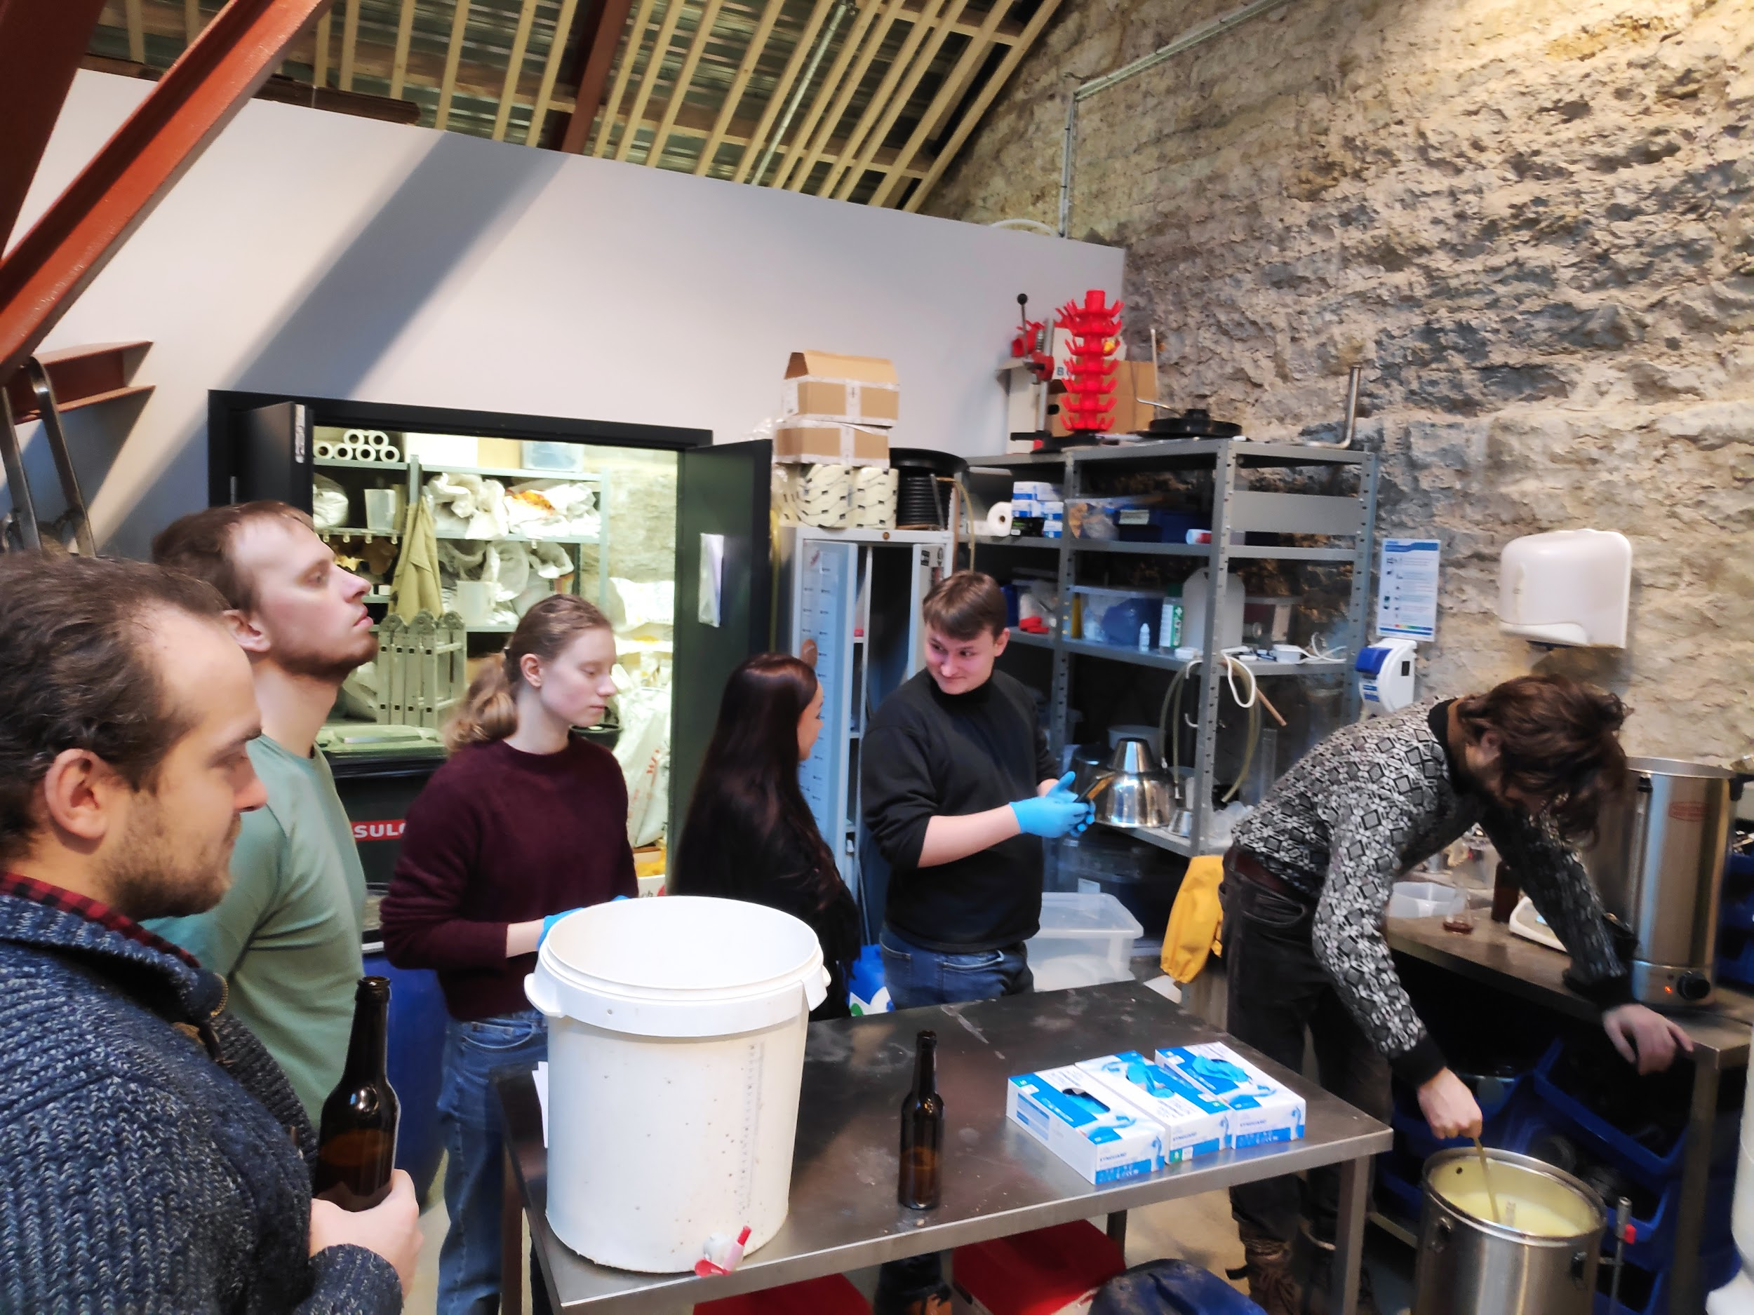
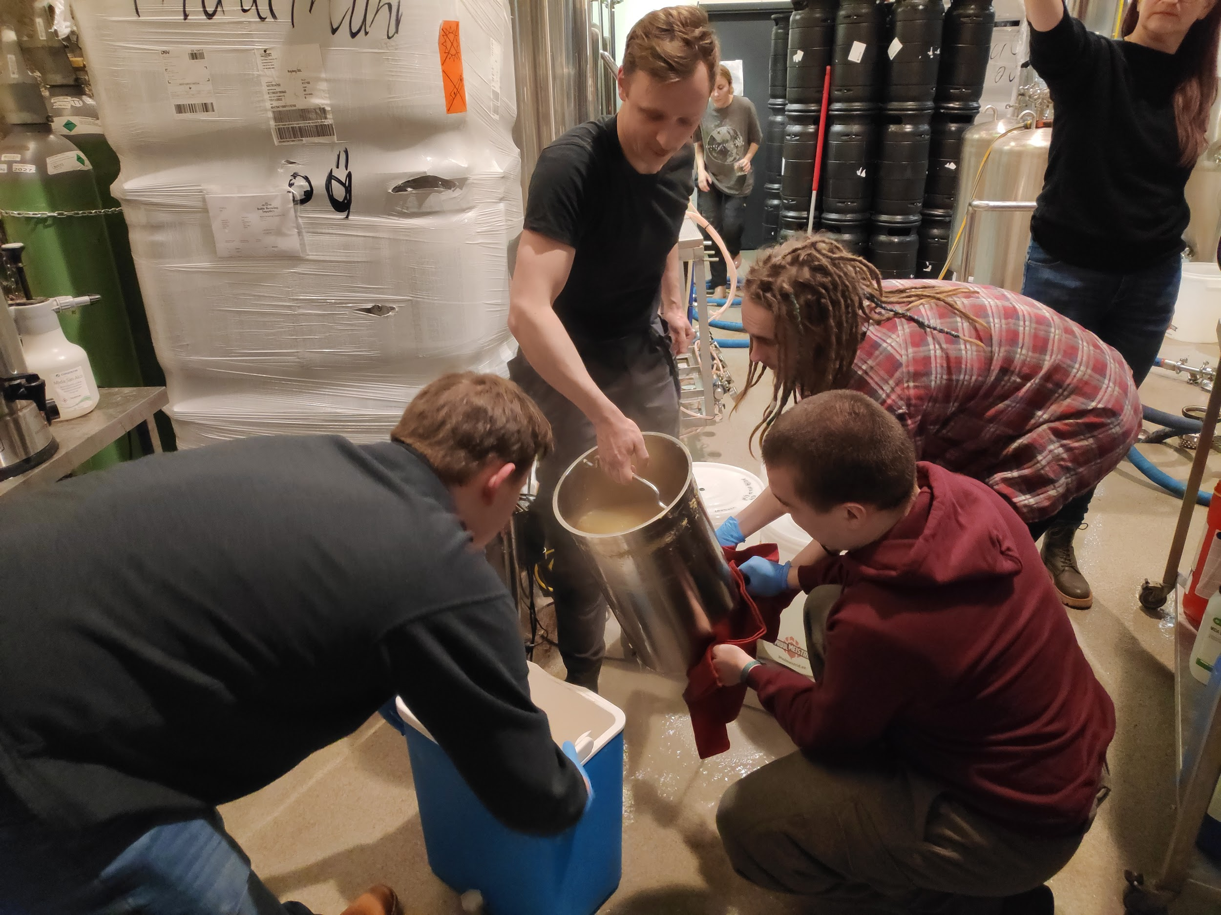
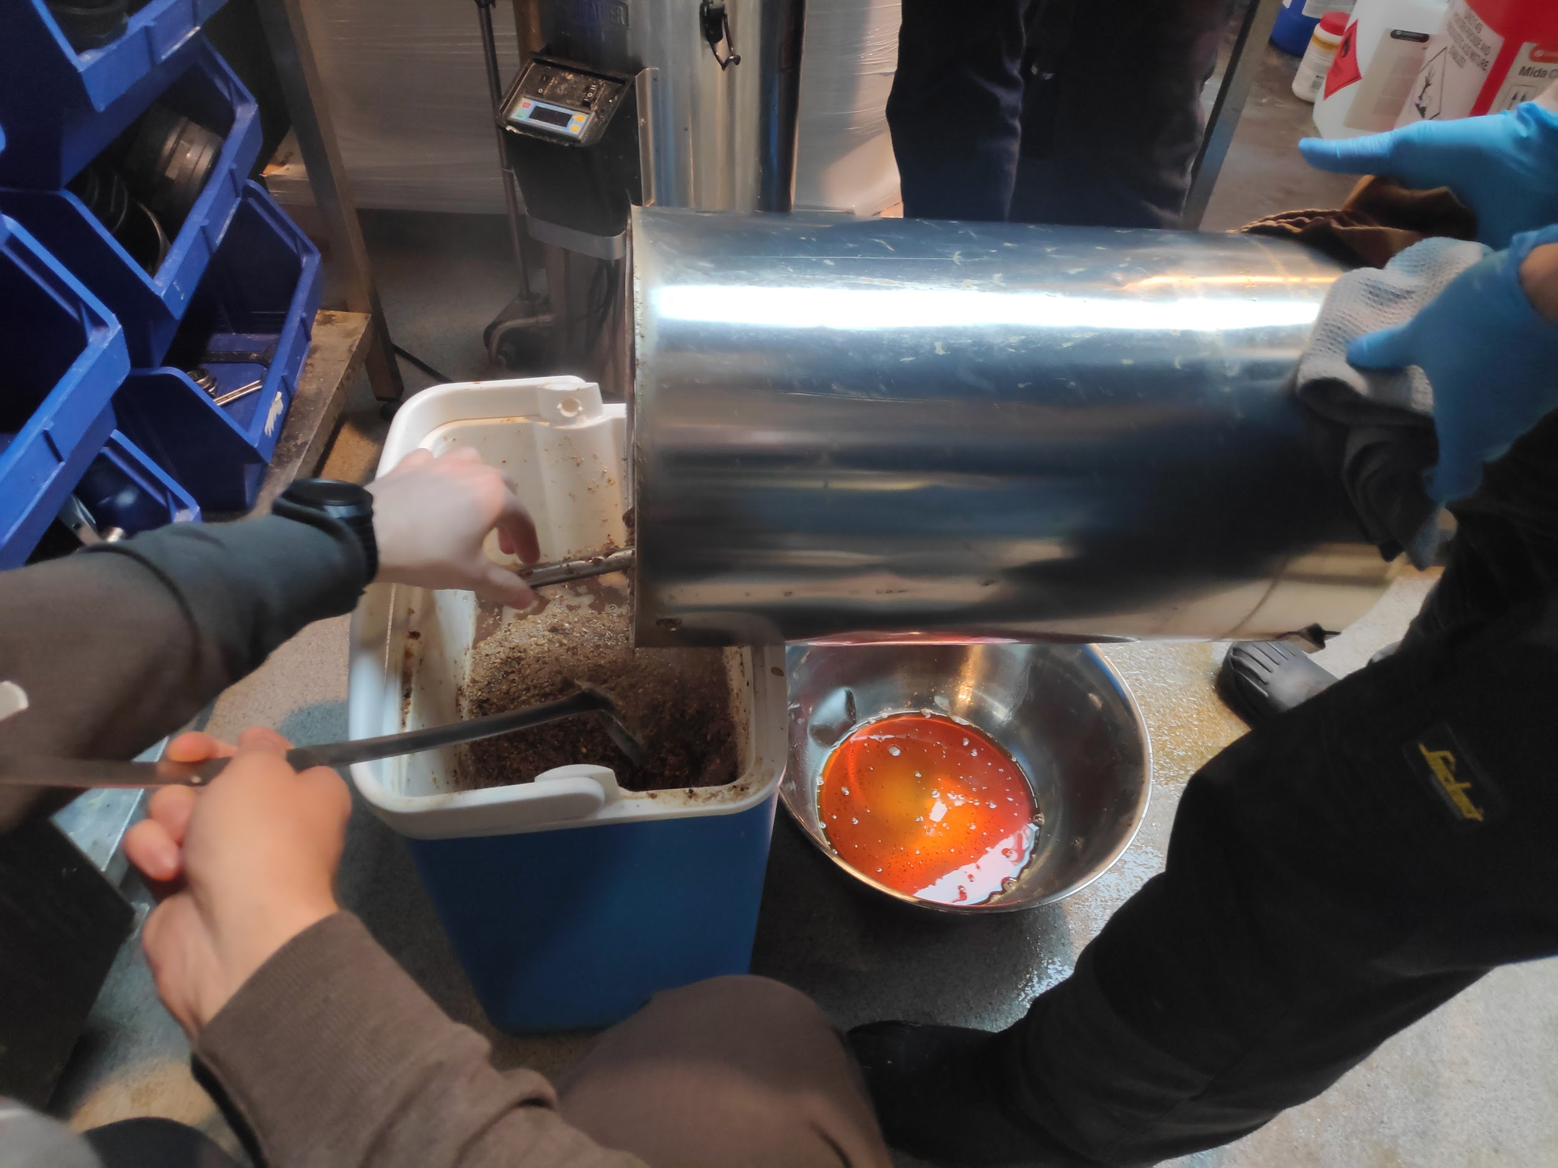
TEGEVUSED: ETAPP 2 (TERVE RÜHM)
Pruulimine Humalakoja pruulikojas

Slide 11
TEGEVUSED: ETAPP 3 (2 RÜHMA)
Kahe õlle (kartuliõlu ja “Vene” porter) turundamine (legendi loomine ja etiketi kujundamine)

Slide 12
TEADUSPÕHISUS JA INTERDISTSIPLINAARSUS

Slide 13
TEADUSPÕHISUS
Tuginesime eelmistele projektidele ja nende tulemustele ning akadeemilistele artiklitele (etikettide mõju ostjatele ja klientide eelistused)
James E. Baker. On the bottle: situating place-based discourses in global production networks – a visual and textual analysis of craft beer labels. - AUC GEOGRAPHICA, 2019, 54(1), 3-14. DOI: 10.14712/23361980.2019.1.
Marina Heđa, Dean Valdec, Krunoslav Hajdek, Petar Miljković. Influence of beer label design on making decision about choosing and buying product. - GRID Symposium 2018, 509-518. DOI: 10.24867/GRID-2018-p61.
Antonietta Baiano. Craft beer: An overview. - COMPREHENSIVE REVIEWS IN FOOD SCIENCE AND FOOD SAFETY, 2021, 20(2), 1829–1856.
Gianluca Donadini, Sebastiano Porretta, Uncovering patterns of consumers' interest for beer: A case study with craft beers. - Food Research International. 91. January 2017. pp 183-198. https://doi.org/10.1016/j.foodres.2016.11.043.
Daniel Toro-González, Jill J. McCluskey and Ron C. Mittelhammer.Beer Snobs Do Exist: Estimation of Beer Demand by Type. Journal of Agricultural and Resource Economics. 39(2). August 2014. pp. 174-187.

Slide 14
Kuidas erinevate erialade teadmised aitasid jõuda soovitud tulemuseni?
Ajaloolise retsepti otsimiseks olid tarvilikud ajaloo-alased oskused, alustades allikate otsimise ja interpreteerimisega ning lõpetades vana kirjaviisi lugemisega. Sealjuures aitasid kõik liikmed oma võõrkeelte oskustega.
Pruulimiseks ja õlle õigete (/autentsete) koostisosade (pärm, humal, linnased) leidmiseks olid vajalikud teadmised bioloogiast ja keemiast.
Pärandtehnoloogia ja traditsiooniliste puuanumate valmistamise puhul läks vaja teadmisi ja oskuseid puutöö alal.
Õlle turundamiseks oli vaja rakendada turunduse ja kommunikeerimisega seotud teadmisi.
Psühholoogia-alased teadmised aitasid analüüsida potentsiaalsete klientide eelistusi.

Slide 15
PROJEKTI TULEMUSED

Slide 16
TOOTED JA MUUD TULEMUSED
Taaskasutasime ajaloolisi meetodeid, andsime oma panuse Eesti pärandtehnoloogiasse
Lõime kaks ajaloolise retsepti järgi pruulitud õlut koos etikettidega (mitmed vaheetapid)
Valmistasime traditsioonilise laudnõu õlle valmistamiseks
Jõuame potentsiaalsete klientideni
Mõjutame Eesti õlleturgu

Slide 17
JÄRELDUSED

Slide 18
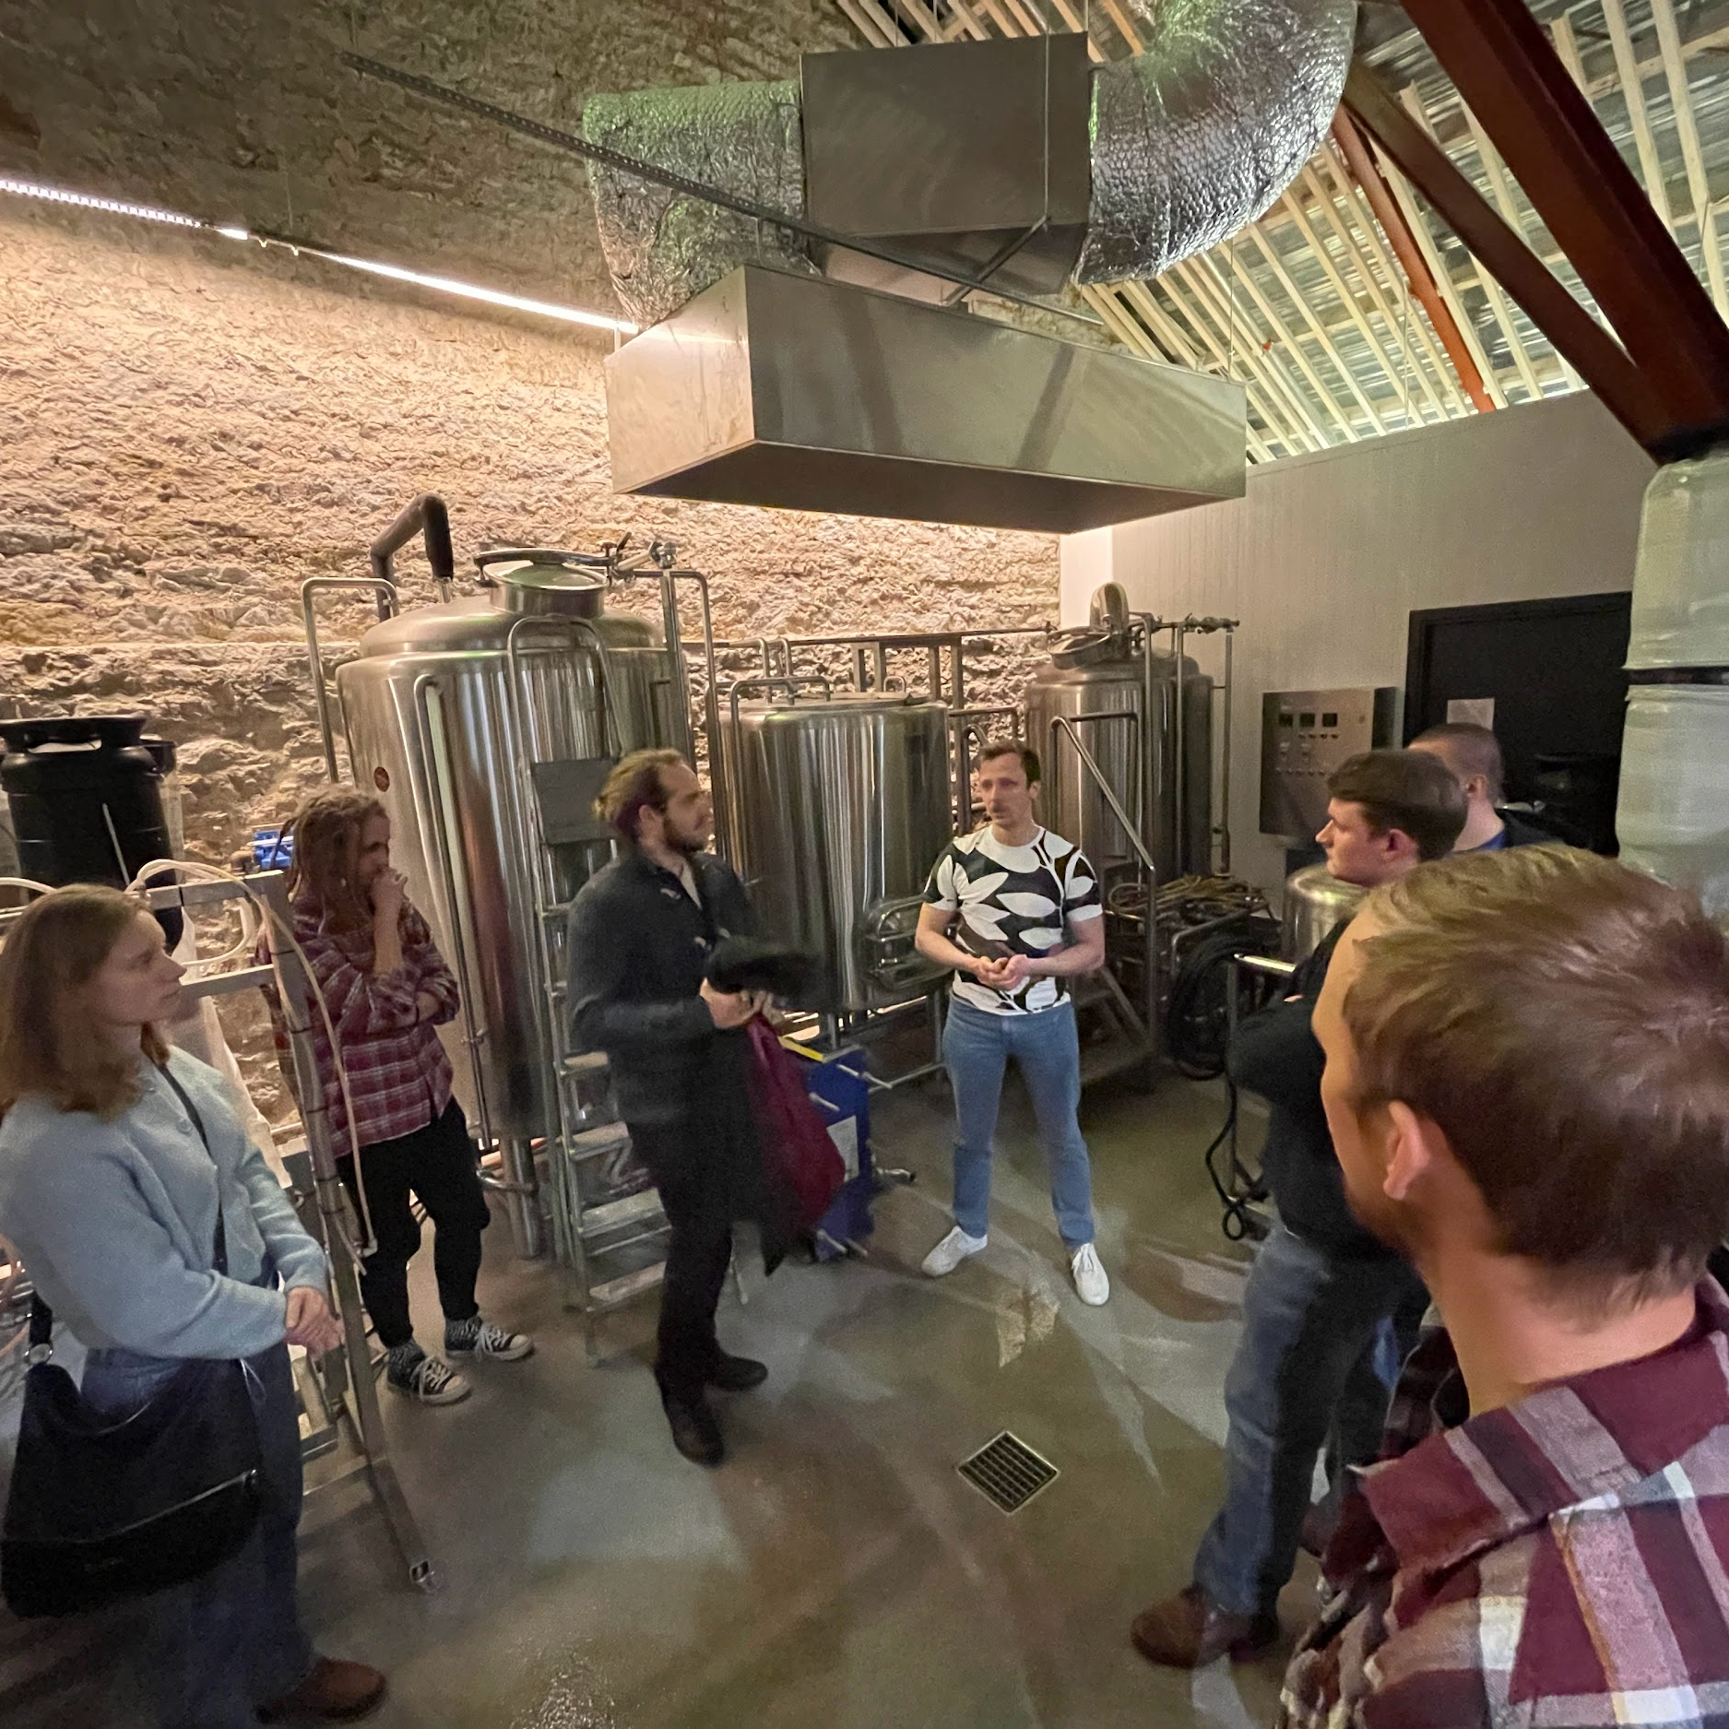
KOKKUVÕTE
Vanade maitsete taasloomine on retseptide leidmisel mõningate muudatustega võimalik (nt toorainete muudatused)
Ajalooliste retseptide järgi loodud õlledel on tänapäeval ostjaid ja huvilisi

Slide 19
Kasutatud allikad
Kaja Liiva. Adapter kui ettevõtte arengumootor. – Adapter. https://adapter.ee/konkurentsieelis-tuleb-teadusest/ (Vaadatud 9.05.2023).
Kõik kasutatud pildid pärinevad erakogudest.

Slide 20
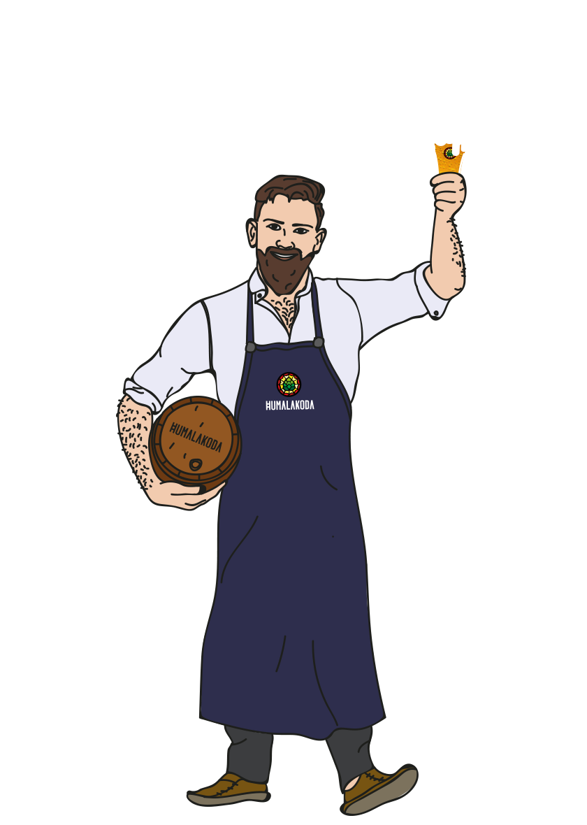
ME TÄNAME KUULAMAST

